Slide 1

Aula prática 1
Conceitos básicos de Arquitetura de Computadores.
Programação em linguagem assembly: estrutura de um programa e instruções básicas do MIPS.
Apresentação do MARS

Slide 2
Computador: the big picture
CPU (ou microprocessador) – executa sequencialmente instruções
Memória – armazena o programa (conjunto de instruções) e dados
I/O devices – comunicação com o exterior
System Bus – interliga os subsistemas

Slide 3
Visão simplificada do CPU
O CPU é um sistema digital complexo. Numa visão simplificada, podemos descrevê-lo como contendo três blocos fundamentais:
ALU (Unidade Aritmética e Lógica)
Registos
Unidade de controlo
ALU – realiza as operações aritméticas e lógicas mais comuns (por exemplo, adição, multiplicação, divisão, AND, OR, NOR, XOR)
Registos – elementos de armazenamento (memória) localizados dentro do CPU
Usados para diversos fins
Um registo armazena uma única unidade de informação (ex. se o registo for de 8 bits pode armazenar 1 byte)
Unidade de controlo - responsável pela coordenação dos vários blocos do CPU, durante a execução de uma instrução

Slide 4
Visão simplificada do CPU – Registos
Na perspetiva do utilizador, os registos mais importantes são:
Program Counter (PC)
Registos de utilização geral, para armazenamento de dados (geralmente em número muito reduzido: por exemplo 32)
Program Counter
Usado para guardar o endereço da memória onde se situa a próxima instrução a ser executada
No CPU, após a leitura do código de uma instrução, o valor do PC é atualizado para apontar para a instrução seguinte
Os registos de utilização geral são, habitualmente, referenciados por nomes (e.g., no MIPS: $0, $1,…,$31)

Slide 5
Níveis de Representação
High-level language program (in C)
Assembly language program (for MIPS)
Binary machine language program (for MIPS)

Slide 6
Assembly
Linguagem básica de programação de microprocessadores, legível por humanos
Conjunto de instruções que realizam operações simples
Somar o conteúdo de 2 registos
Subtrair o conteúdo de dois registos
Inicializar um registo com um valor
Transferir um valor de um registo interno para a memória
Exemplos:
add $1,$5,$7 # $1 = $5 + $7
sub $3,$4,$2 # $3 = $4 - $2
ori $6,$0,0x1234 # $6 = $0 | 0x1234 # $6 = 0x1234

Slide 7
Código máquina
Sequência de bits que codifica cada uma das instruções assembly
Exemplos:
Instrução assembly Código máquina
add $1,$5,$7 0x00A70820
sub $3,$4,$2 0x00821822
ori $6,$0,0x1234 0x34061234
É gerado
Por um compilador, quando o programa é escrito numa linguagem de alto nível (por exemplo C)
Por um assembler quando o programa é escrito em linguagem assembly

Slide 8
O MIPS
É um microprocessador de 32 bits, isto é:
cada registo interno armazena uma word de 32 bits
a ALU opera sobre quantidades de 32 bits
Tem 32 registos internos de uso geral, com a designação nativa em assembly $0, $1, $2, …, $31
Estes registos são normalmente referenciados nos programas por um nome lógico (facilita a aplicação de uma convenção de utilização, a ver mais tarde)
$a0, $a1, $a2, $a3
$t0, $t1, $t2, …, $t9
$s0, $s1, $s2, …, $s7
$v0, $v1
$ra
O registo $0 é um caso particular, uma vez que não permite armazenamento e, quando lido, retorna sempre o valor 0

Slide 9
Exemplos de algumas instruções do MIPS
Operações aritméticas
add Rdst,Rsrc1,Rsrc2 # Rdst = Rsrc1 + Rsrc2
Ex: add $t0,$a0,$t1
sub Rdst,Rsrc1,Rsrc2 # Rdst = Rsrc1 - Rsrc2
Ex: sub $a1,$s0,$t2
addi Rdst,Rsrc1,Imm # Rdst = Rsrc1 + Imm
Ex: addi $t5,$a3,0x13F4
Operações lógicas bitwise
and Rdst,Rsrc1,Rsrc2 # Rdst = Rsrc1 & Rsrc2
or Rdst,Rsrc1,Rsrc2 # Rdst = Rsrc1 | Rsrc2
ori Rdst,Rsrc1,Imm # Rdst = Rsrc1 | Imm
Ex: ori $v0,$0,0x12 # $v0 = 0x12 (zero é o # elemento neutro do OR)
(Rdst – registo destino; Rsrc – Registo fonte)

Slide 10
Anatomia de um programa Assembly
.data
…
…
.text
.globl main
# label # Instrução # comentário
main: ori $t0,$0,3 # $t0 = 3
ori $t2,$0,8 # $t2 = 8
add $t1,$t0,$t0 # $t1 = $t0 + $t0
add $t1,$t1,$t2 # $t1 = $t1 + $t2
jr $ra # fim do programa
Dados
Instruções
.text,.data -> ordens para o Assembler (diretivas)
nome: -> label (nome dado a um endereço, e.g., main, str1,…)
ori -> mnemónica de uma instrução
$t0,$0,3 -> operandos de uma instrução

Slide 11
MARS – um ambiente de simulação para o MIPS
MARS - MIPS Assembler and Runtime Simulator
Ambiente integrado de Desenvolvimento (IDE), com:
Editor
Assembler
Simulador
O simulador permite:
Execução do programa assembly de uma só vez, ou instrução a instrução (single step execution)
Acesso aos registos internos do CPU para visualizar/alterar o seu valor
Acesso à memória para visualizar/alterar o seu conteúdo
Interagir com o exterior (através de system calls)

Slide 12
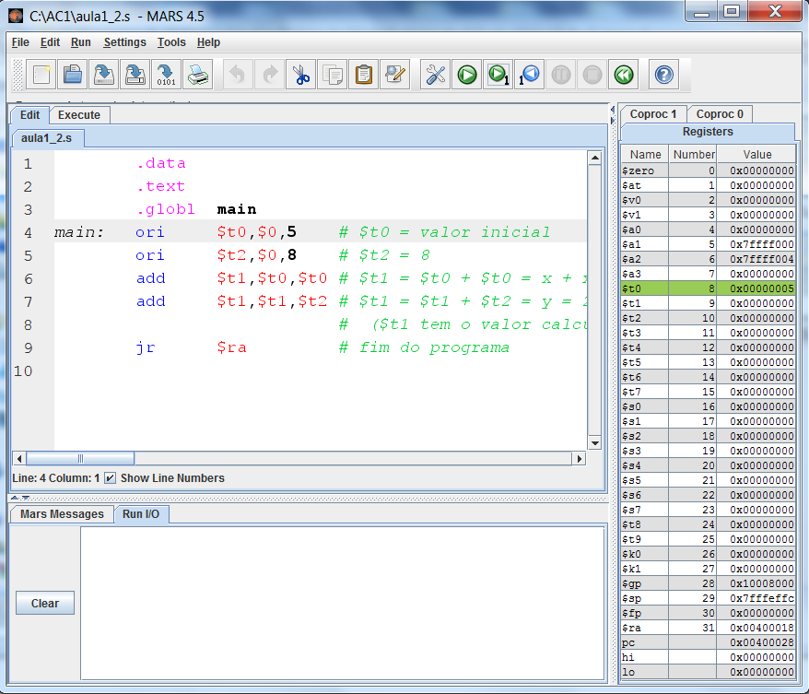
Assemble code
Toolbar
Edit & Execute
Messages

Slide 13
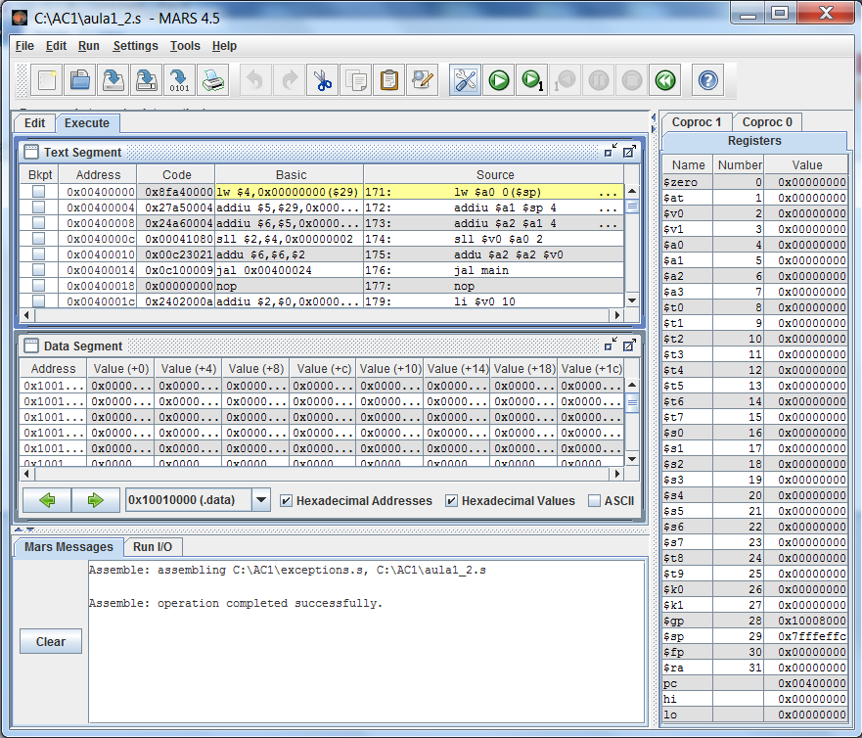

Slide 14
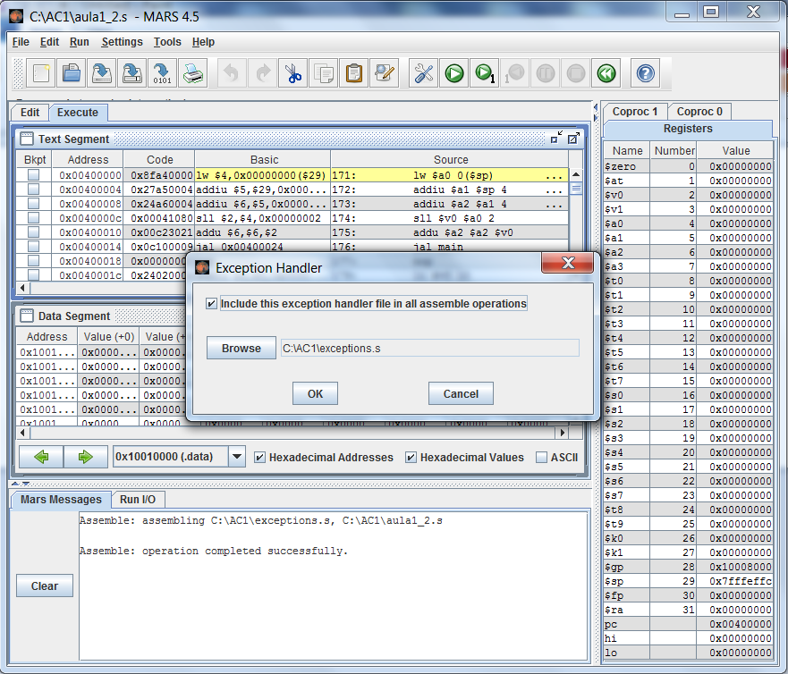
Disponível no Moodle da UC

Slide 15
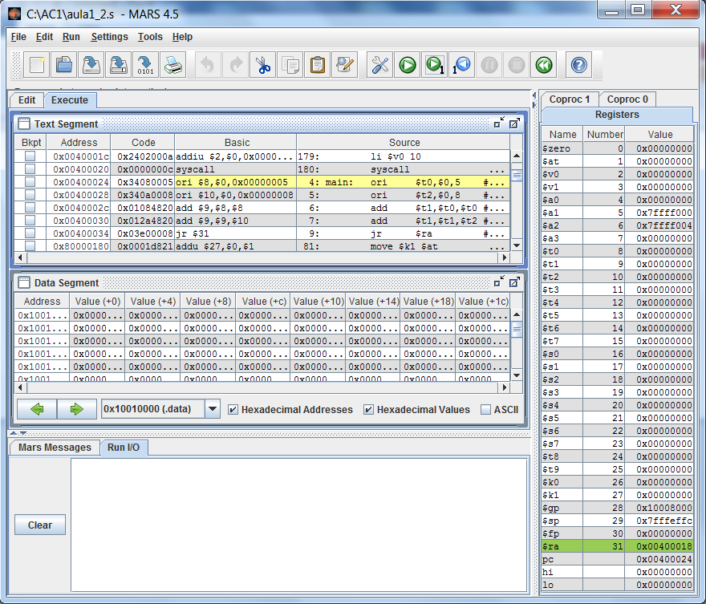
Instrução que vai ser executada
Executar instrução corrente
Endereço onde está armazenada a instrução
Instrução em assembly nativo
Instrução no código original
Código máquina da instrução
Último registo alterado

Slide 16
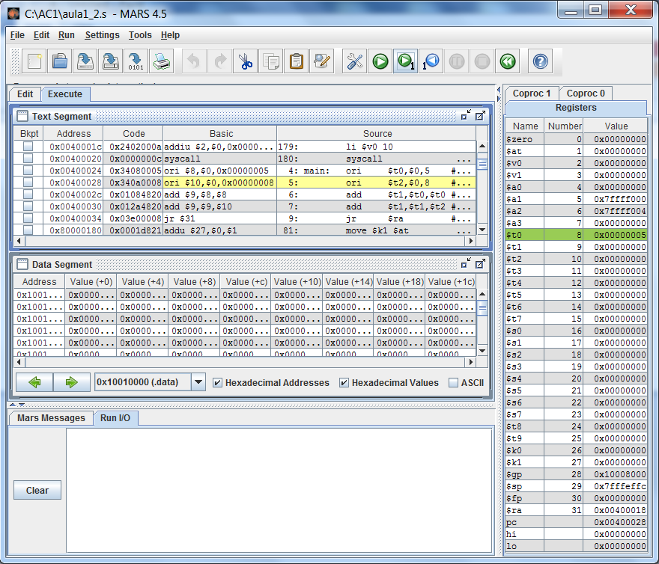
Após execução da instrução anterior

Slide 17
System Calls
System Calls são funções do sistema operativo (SO) que implementam serviços básicos de I/O:
imprimir uma string no ecrã, ler um inteiro do teclado, ler uma string do teclado, imprimir um inteiro, etc.
O MARS disponibiliza cerca de 50 system calls
O registo $v0 é usado para identificar a system call
Os registos $a0 a $a3 são usados para transferir valores (argumentos) para a system call
O system call pode usar $v0 para devolver um valor
Exemplo
ori $v0,$0,11 # $v0=11 (system call # print_char()
ori $a0,$0,0x31 # $a0 = 0x31 = '1'
syscall # chama a system call

Slide 18
System Calls
Como funciona um system call, na perspetiva do utilizador:
O Sistema Operativo verifica $v0 para saber qual a tarefa a realizar
Se necessário, o Sistema Operativo lê os valores de entrada dos registos $a0 a $a3 (e.g. imprimir um carater no ecrã)
O Sistema Operativo executa a tarefa
O Sistema Operativo coloca o resultado no registo $v0 (se isso se aplicar, e.g. ler um inteiro do teclado)
ori $v0,$0,11 # $v0=11 (system call # print_char()
ori $a0,$0,0x31 # $a0 = 0x31 = '1'
syscall # chama a system call

